Slide 1


Laboratorio de Bases de Datos www.lbd.udc.es

Slide 2
Antecedentes

Slide 3
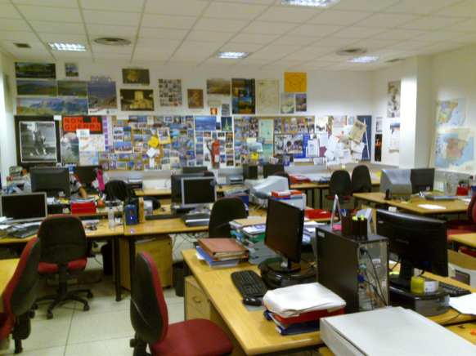
Historia
Grupo de Investigación creado en 1996
Equipo estable formado por 19 Investigadores
(15 doctores):
1 Catedrática de Universidad
4 Titulares de Universidad
2 Titular de Escuela Universitaria Doctor
3 Contratados Doctor (2 acreditados TU)
2 Ayudantes Doctor
1 Becarios FPI / FPU
6 Investigadores en formación
+ 10 / 15 investigadores contratados a proyectos.
+ Investigadores colaboradores (Chile, Italia, Santiago, Vigo, Sevilla,…)

Slide 4
Méritos
Publicaciones (últimos 3 años)
Libros | 1
Capítulos de libros | 2
Publicaciones Revistas JCR | 21
Publicaciones otras revistas | 5
Artículos congresos int. Reconocido Prestigio | 19
Artículos en otros congresos | 5
Otros
Sexenios alcanzados | 13
Registros de Software | 4
Distinguido como Unidades de Investigación más Competitivas del Sistema universitario de Galicia ininterrumpidamente desde el 2006 (2006-2009, 2010-2012, 2013-2016)

Slide 5
Financiación (desde el año 2006)
Más de 6,5 Millones de € de financiación para I+D+i desde el 2006

Slide 6
Líneas de Investigación
Bases de datos y sistemas de información en general
Bibliotecas digitales y recuperación de información
Estructuras avanzadas y algoritmos de compresión, indización y recuperación de textos
Sistemas de Información Geográfica (GIS)
Recuperación de información geográfica
Bases de datos orientadas a grafos

Slide 7
Proyectos Destacados

Slide 8



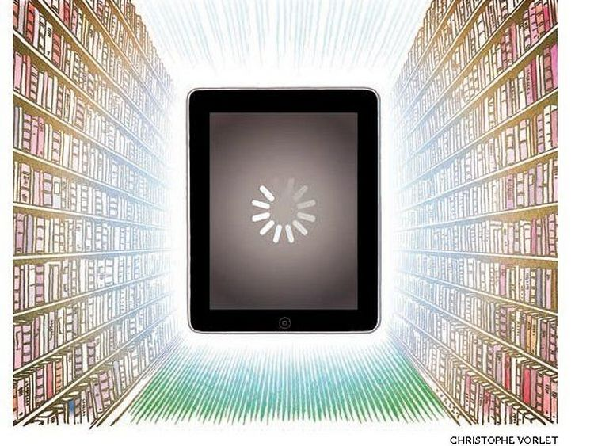
Bibliotecas digitales y recuperación de información
Diseño y desarrollo de bibliotecas digitales para grandes volúmenes de documentos
A Destacar:
Modelado y Diseño de Datos: almacenamiento y búsqueda.
Autonomía y facilidad de mantenimiento.
Interfaces de usuario: adaptadas y accesibles (metáforas cognitivas, lenguaje natural acotado, aproximación navegacional)
Recuperación por contenido:
Procesado OCR
Almacenamiento de posición de textos e documentos originales.
Identificación de texto en imágenes originales.
Integración e intercambio de datos (Protocol for Metadata Harvesting (OAI-PMH) y Dublin Core (DC).
I.P.: Ángeles Saavedra Places

Slide 9

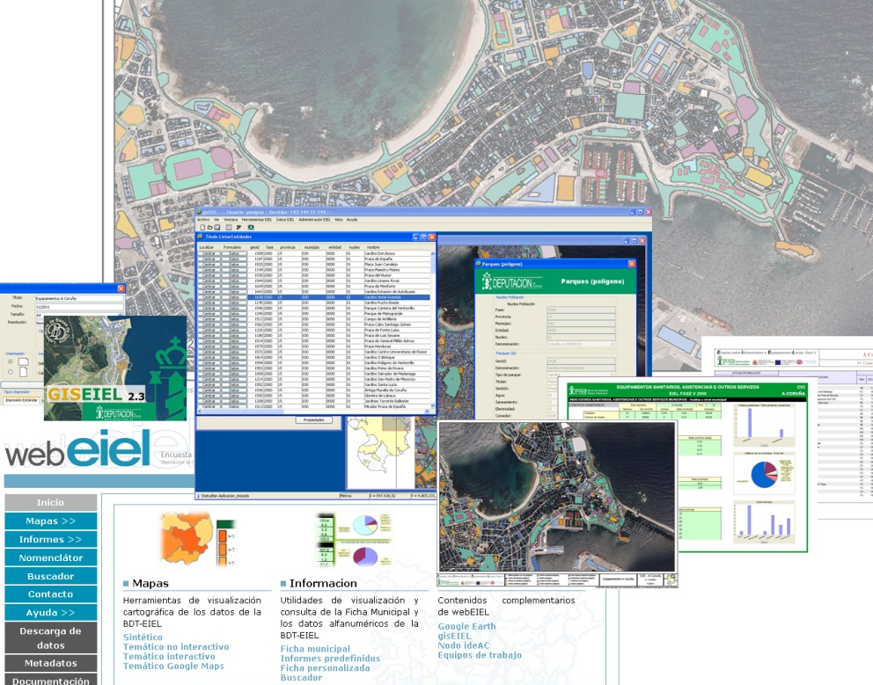
RECOGER Y EXPLOTAR INFORMACIÓN GEORREFERENCIADA DE EQUIPAMIENTOS E INFRAESTRUCTURAS
gisEIEL, software para la gestión de equipamientos en más de 400 municipios de A Coruña, Ourense, Pontevedra, Mallorca, Córdoba,…
A destacar:
Basada en software libre gvSIG
Funcionalidades para el análisis espacial.
Herramientas avanzadas de digitalización/edición.
Acceso a servicios del OGC (WMS, WFS, WCS)
I.P.: Miguel Ángel Rodríguez Luaces
Financiación: 431.700 €

Slide 10
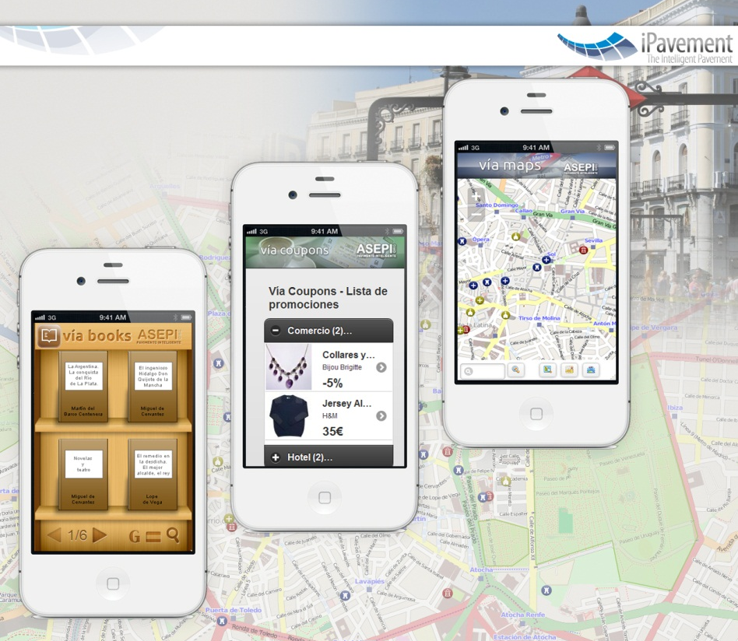
SERVICIOS SMART CITIES PARA LA CIUDADANIA
Servicios, para dispositivos móviles, de lectura de libros, recepción de promociones y visualización en mapa de puntos de interés.
A destacar:
Desarrollo de tecnología propia de compresión y recuperación de textos (Cumplimiento circular 1/2010 de la CMT).
Pruebas piloto en Madrid, Cáceres,…
I.P.: Nieves Rodríguez Brisaboa
Financiación: 146.000 €

Slide 11

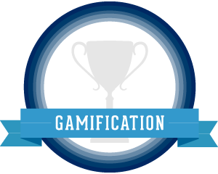
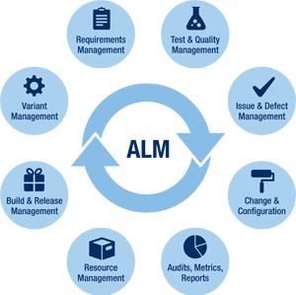
PROYECTO GOAL – Gamification On Application Lifecycle Management
Desarrollo de tecnologías que permitan el uso de la mecánica de jugabilidad en ingeniería de software, más concretamente en las herramientas del ciclo de vida del desarrollo de software o ALM (Application Lifecycle Management).
Características del proyecto
Motor genérico para la gamificación de aplicaciones
Aplicado para gamificación en entornos empresariales reales
Análisis del comportamiento, relaciones y emociones de los usuarios a partir de su actividad
I.P.: Nieves Rodríguez Brisaboa, Óscar Pedreira Fernández
Financiación: 254.100 €

Slide 12
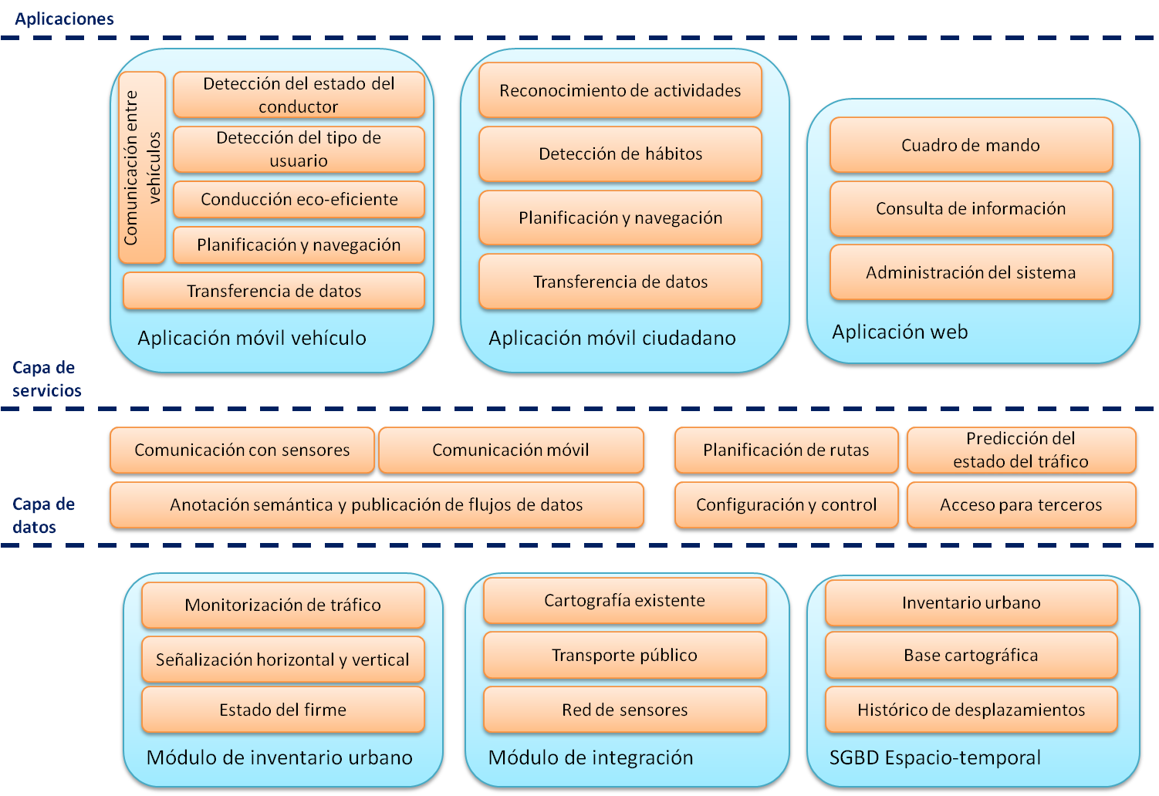
HERMES: Healthy and efficient routes in massive open-data based smart cities

Slide 13

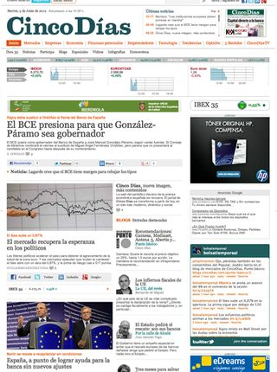
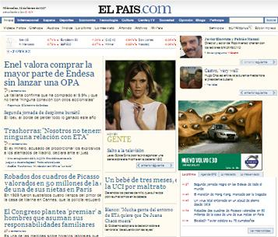
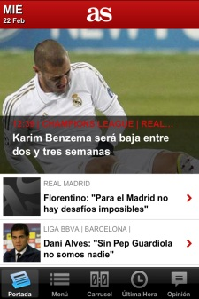
TECNOLOGÍAS INTELIGENTES PARA EL ANÁLISIS DEL COMPORTAMIENTO DE LOS USUARIOS EN EL ACCESO Y CONSUMO DE CONTENIDOS DIGITALES EN MULTIPLATAFORMAS
A destacar:
Ánalisis de logs de acceso a webs.
Big Data.
Framework Hadoop (desarrollo de aplicaciones distribuidas para Big Data)
Finalidad: Ánalisis del comportamento de usuarios.
I.P.: Miguel Ángel Rodríguez Luaces, Ricardo Cao Abad, Amparo Alonso Betanzos
Financiación: 431.700 €

Slide 14
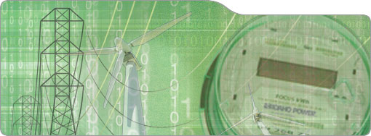
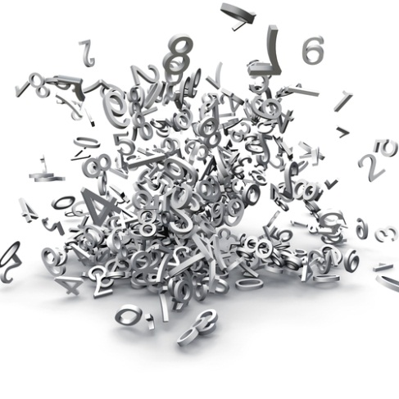
PROYECTO ENERGOS – DESARROLLO DE CONOCIMIENTOS Y TECNOLOGÍAS PARA LA IMPLANTACIÓN DE REDES INTELIGENTES DE DISTRIBUCIÓN DE ENERGÍA ELÉCTRICA – ( PTIII-1 Adquisición y tratamiento de información en tiempo real)
A destacar:
Resultados: métodos de compresión e indexación de números reales
Compresión: ≈ 60 %
Indexación: acceso y búsquedas eficientes sin descomprimir
Publicación resultados: DCC’2012
I.P.: José Ramón Paramá Gabía
Financiación: 124.500 €

Slide 15

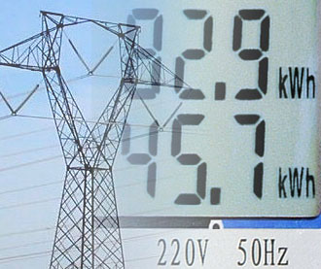
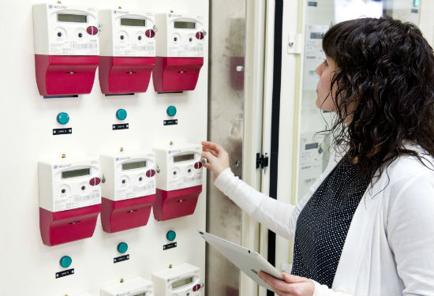
PROYECTO OdISEA – ORGANIZACIÓN DE INFORMES DE SEGUIMIENTO DE EXPLOTACIÓN Y ANÁLISIS DE RED ELÉCTRICA (Asesoramiento para la optimización del almacenamiento y acceso a la información)
Características del proyecto
Adquisición, almacenamiento y procesado de informes de monitorización de red eléctrica de media y baja tensión
Monitorización de red eléctrica: media y baja tensión
Adquisición y almacenamiento de informes emitidos por cada nodo
Procesado de informes y monitorización de red

Slide 16
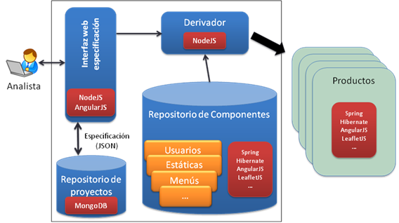
En desarrollo
1) LPS-BIGGER: Línea de Producto Software para BIG data a partir de aplicaciones innovadoras en Entornos Reales

Slide 17
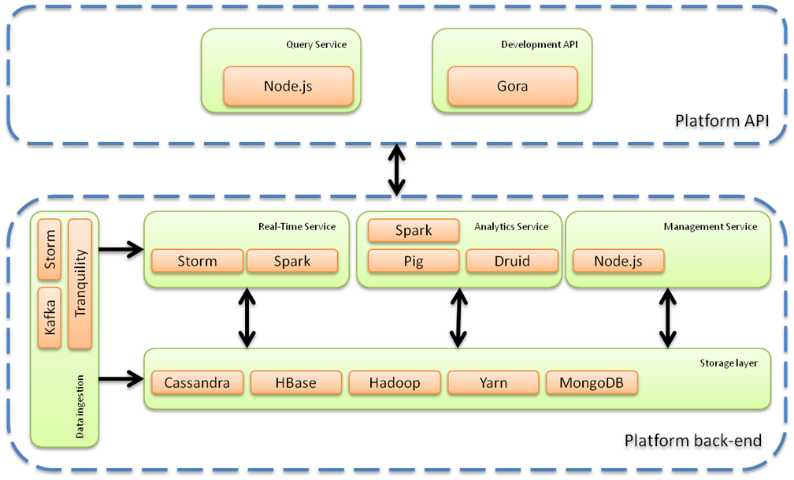
En desarrollo
2) READY: near-REal time Analitical Dashboard in-memorY

Slide 18
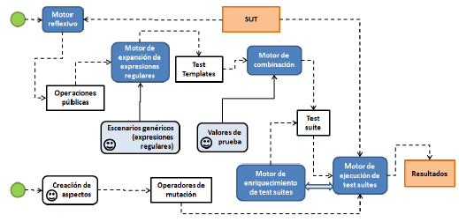
En desarrollo
3) SMACTESTING: tecnologías para la automatización total de las pruebas en sistemas SMACT

Slide 19
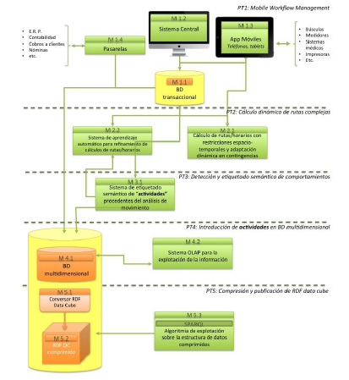
En desarrollo
4) GIRO – Generación, Gestión e Integración de Rutas en OLAP

Slide 20
En desarrollo
5) Servicios de actualización, análisis y mantenimiento de la EIEL de la provincia de A Coruña (Fase 2014)

Slide 21
Colaboraciones

Slide 22









Investigando para…
….

Slide 23



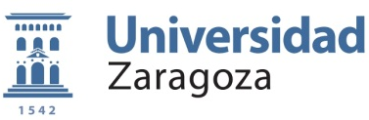




Colaborando con…
A Nivel Nacional
A Nivel Internacional

Slide 24
Participación en OpenCityData

Slide 25
Podemos ofrecer
Estructuras para la representación compacta y consulta eficiente de datos
Tecnología y conocimientos para sistemas de información geográfica
Tecnología y conocimientos en tecnología de Big Data
Colaboración científica en el proyecto HERMES (y en el portal de datos abiertos de Diputación de A Coruña integración y publicación de datos abiertos)
Nos gustaría conseguir
Software e ideas para HERMES y Diputación de A Coruña
Escenarios de uso para estructuras compactas existentes
Ideas para nuevas estructuras compactas de datos

Slide 26

Laboratorio 3.1 Facultade de Informática Campus de Elviña s/n 15071 A Coruña (España)
Tlf: 981 167 000 - Ext. 1306
www.lbd.udc.es
Coordinadora: Nieves R. Brisaboa
E-mail: brisaboa@udc.es
Laboratorio de Bases de Datos www.lbd.udc.es

